Slide 1
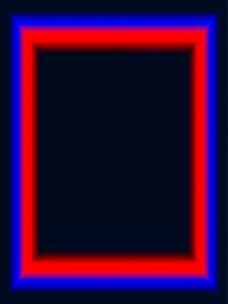









Slide 2
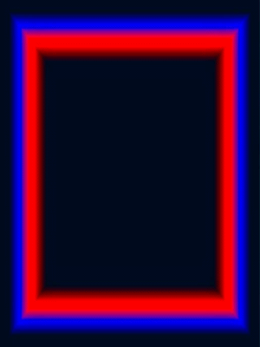

01 Pyramide
02. Les planètes
03. Ouh na na
04. Seul
05. La regarder s'en aller
06. Alter ego
07. California Sunset
08. Effacé
09. Barrio
10. Perdu
11. Tombé
12. L'amour vs l'amitié
13. Two Left Feet
14. Sommet
15. Pour nous
16. Douleur

Slide 3


























